Slide 1
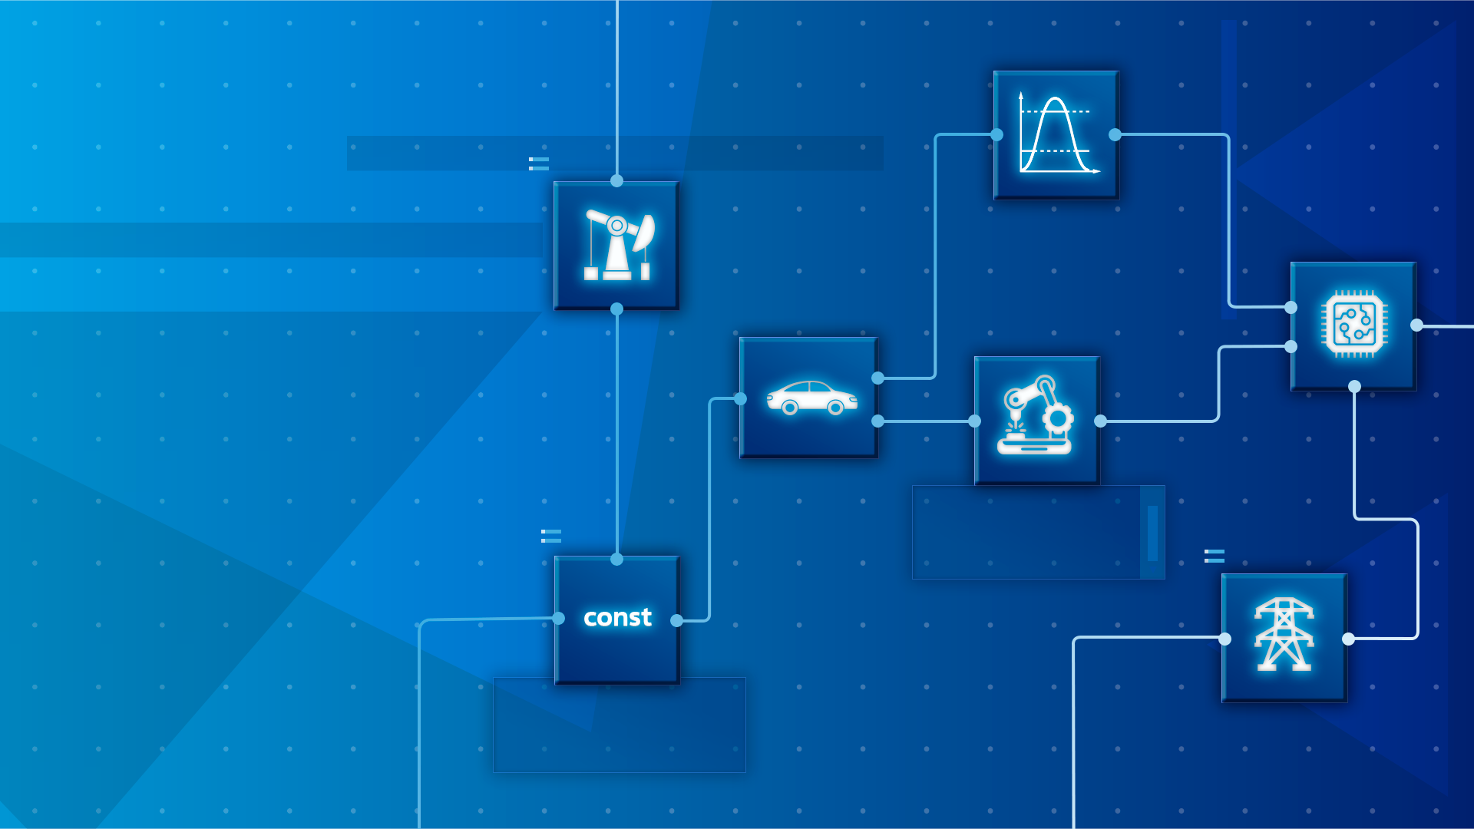
НАЗВАНИЕ ПРОЕКТА
ФИО
Наименование вуза
АО «ИТЦ «ДЖЭТ», 2024 г.

Slide 2
ИНФОРМАЦИЯ О ПРОЕКТЕ
Краткое описание проекта, цели проекта
Основные характеристики
Проблематика проекта

Slide 3
О СЕБЕ
Фото студенческого билета, курс, наименование вуза, достижения, увлечения, чем горжусь и тд.

Slide 4
УНИКАЛЬНОСТЬ
И ПОТЕНЦИАЛЬНЫЕ ЗАКАЗЧИКИ
Мое уникальное проектное предложение это:
Название
Текст
Мои потенциальные заказчики это:
Название
Текст

Slide 5
ОБЛАСТИ ПРИМЕНЕНИЯ
Какие существующие проблемы решает модель?
Для применения в какой области промышленности?

Slide 6
ТЕОРЕТИЧЕСКИЕ ОСНОВЫ ПРОЕКТА
Законы, формулы и т.д.
Какие допущения и ограничения в формулах использует модель?
Какие физические процессы описывает модель?
Какое реальное изделие или система моделируется?

Slide 7
МОДЕЛЬ
Какие элементы изделия или системы (технологической, энергетической) содержит модель?
Какие граничные условия используются в модели?
Какие библиотеки блоков используются?
Какие настройки блоков применяются?

Slide 8
РЕЗУЛЬТАТ РАСЧЕТА
Описание
Скриншоты из ПО «REPEAT»

Slide 9
РЕЗУЛЬТАТ РАСЧЕТА
Описание
Видео / гиф симуляция расчета из ПО «REPEAT»

Slide 10
РЕЗУЛЬТАТ РАСЧЕТА
Описание
Изображение

Slide 11
ВЫВОД. ЦЕЛИ. ДОСТИЖЕНИЯ.
Описание
Таблица данных

Slide 12
Полезные ссылки:

